Slide 1

GenBotter电机开发教程
【09-05】
嵌入式（单片机）系统中的PID
高博士
2026

Slide 2
学习目标
理解连续系统与离散系统的区别 。
掌握PID算法的位置式与增量式离散化表达。
学会编写具备抗饱和（Anti-windup）和输出限幅功能的工程化代码
了解参数整定方法：试凑法、临界震荡法、自动化整定工具

Slide 3
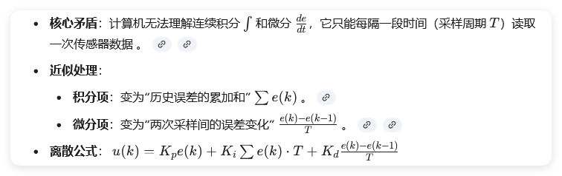
1. 从“数学”到“时钟”——离散化处理

Slide 4
2.两种核心算法对比——位置式和增量式
特性 | 位置式 PID (Positional) | 增量式 PID (Incremental)
计算结果 | 全量输出，需从零开始累加 | 增量输出，只关心当前偏差的变化
优点 | 逻辑直观，带“记忆”功能 | 无需累加误差，计算量小，切换手动/自动平滑
缺点 | 容易产生积分饱和 | 物理意义相对抽象
故障影响 | 如果程序崩溃复位，输出可能剧烈波动 | 如果增量计算失效，输出通常保持在上一时刻
适用场景 | 位置控制（如舵机角度、丝杠位置） | 速度控制（如电机转速、变频器调速）

Slide 5
3. 抗饱和与限幅
为什么要限幅？：
电机驱动器有物理极限（如PWM不能超过100%）。
积分饱和现象
代码解决策略：
输出限幅：在输出前强制约束在 [Min,Max] 区间。
积分限幅/抗饱和：当输出达到最大值时，停止累加积分项 。
如果电机被卡死，误差一直存在，积分项会疯涨到无穷大，导致电机脱困后依然失控猛冲 。

Slide 6
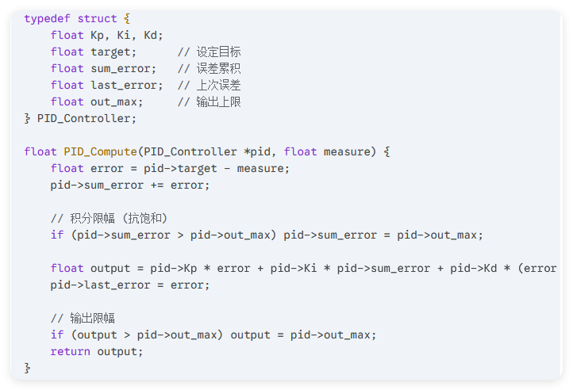
4. 代码模板（C语言）——位置式

Slide 7
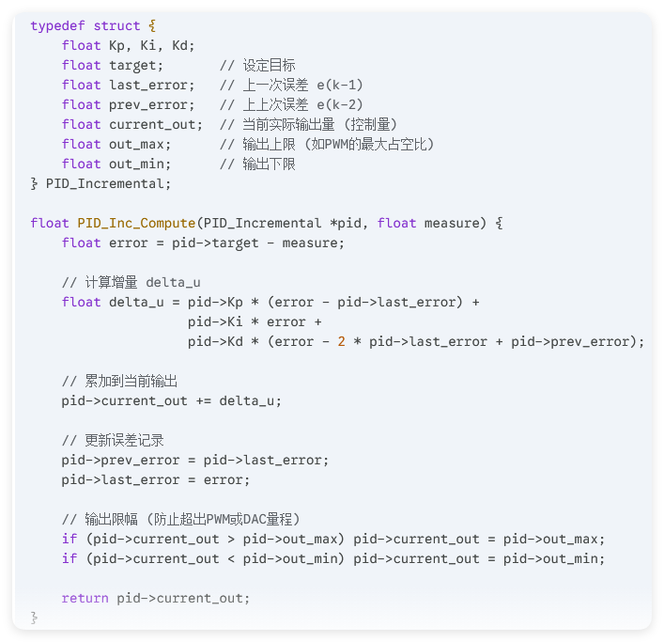
5. 代码模板（C语言）——增量式

Slide 8
6. 参数整定方法——试凑法
核心逻辑：先 P 后 I 最后 D
第一步 (P)： 关掉 I 和 D。
第二步 (I)： 缓慢增加 Ki​，消除静态误差。
第三步 (D)： 如果系统反应太激进、有超调（冲过头），加入 Kd​。
从小到大增加 Kp​，直到系统出现明显振荡，然后减小到该值的 60%。
目标是让系统能稳定“停在”设定点。
它像“阻尼器”，能让波形变平滑。
口诀： P 决定快慢，I 负责精准，D 负责平稳。
调参就像调淋浴水温。P 是猛拧龙头（快但忽冷忽热），I 是根据温差微调（准但反应慢），D 是看到水温变化太快提前关小（预判）。

Slide 9
6. 参数整定方法——临界震荡法
核心逻辑：通过“极限”算参数
非等幅（衰减）： 波动越来越小，最后平稳（说明 Kp​ 还没到极限）。
非等幅（发散）： 波动越来越大，系统直接失控飞出（说明 Kp​ 过大了）。
等幅振荡： 系统像钟摆一样，以恒定的频率和幅度在目标值上下摆动，既不缩小也不放大。
仅保留 Kp​，增加到系统产生等幅振荡（波峰一样高）。
记录此时的临界增益 Ku​ 和振荡周期 Tu​。
查表计算： 直接套用公式，如 Kp​=0.6×Ku​、Ki​=1.2×Ku​/Tu​、Kd​=0.075×Ku​×Tu​等。
在实验室调电机时，你可以通过以下三个特征来判断：
看波形（最直观）： 使用串口示波器（如 VOFA+）。观察实际速度/位置曲线。如果连续 5-10 个波峰的高度几乎完全一致，没有明显的变小（衰减）或变大（发散），这就是等幅振荡。
听声音： 电机在等幅振荡时，会发出持续的、有节奏的“嗡嗡”声或机械震动声，频率固定，不会消失。
摸手感（慎用）： 如果是低速电机，用手摸电机轴，能感觉到它在设定位置反复抖动，力度恒定。
优点： 适合新手，给出一个科学的“起步参数”。
必须限幅。否则一旦 Kp​ 给太大，电机可能瞬间高速飞出或导致过流烧毁驱动板。

Slide 10
6. 参数整定方法——自动化整定工具
核心逻辑：让计算机调计算机
串口可视化
自整定算法
仿真软件
使用 VOFA+、SerialPlot 等工具，实时看 Target（目标）与 Measure（反馈）的曲线。
许多现代驱动器（如 VFD）自带 Auto-Tuning 按钮。
在 MATLAB/Simulink 中建模，通过算法自动寻找最优 PID 系数。

Slide 11
POWERPOINT DESIGN
2025
谢谢大家
主讲人：
高博士
时间：
2026.1

